Slide 1
Консультация для родителей: Возрастные особенности развития детей 4 – 5 лет в области художественно – эстетического развития (музыка)
Работу выполнил
Лихницкая Людмила Григорьевна
музыкальный руководитель
первой квалификационной категории
МБДОУ ЦРР –Детский сад №28 «Огонёк»
Бердск 2020

Slide 2
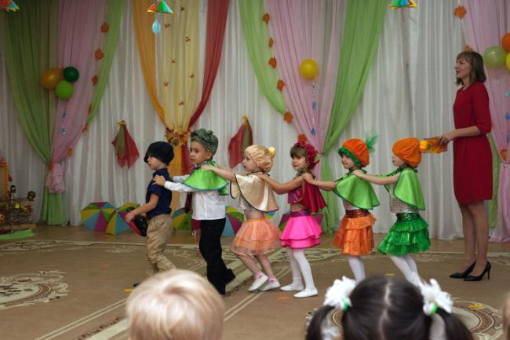
В игровой деятельности детей среднего дошкольного возраста появляются ролевые взаимодействия. Они указывают на то, что дошкольники начинают отделять себя от принятой роли. В процессе игры роли могут меняться. Игровые действия начинают выполняться не ради них самих, а ради смысла игры. Происходит разделение игровых и реальных взаимодействий детей.

Slide 3
Образовательная область Художественно-эстетическое развитие
Художественно-эстетическое развитие предполагает развитие художественно-творческих способностей детей в различных видах художественной деятельности, формирование интереса и предпосылок ценностно-смыслового восприятия и понимания произведений искусства; развитие эстетического восприятия окружающего мира, воспитание художественного вкуса.

Slide 4
Музыкальная деятельность
В этот период важно продолжать развивать у детей интерес к музыке, желание её слушать, вызывать эмоциональную отзывчивость при восприятии музыкальных произведений. Обогащать музыкальные впечатления, способствовать дальнейшему развитию основ музыкальной культуры.

Slide 5
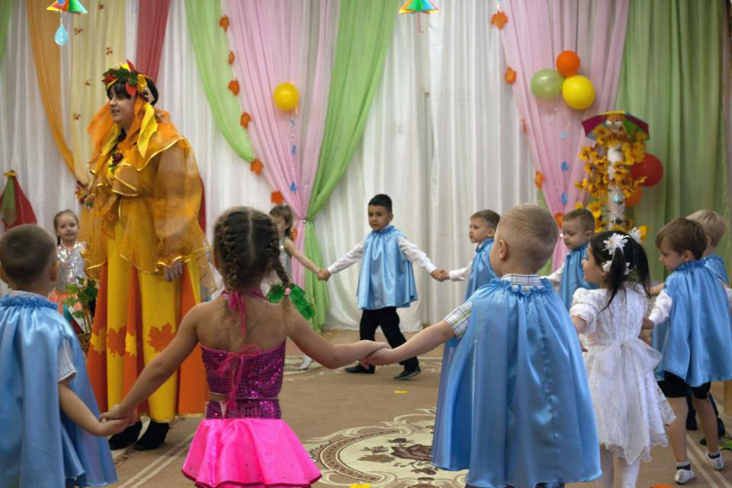

Slide 6
Слушание.
Формировать навыки культуры слушания музыки (не отвлекаться, дослушивать произведение до конца).
Учить чувствовать характер музыки, узнавать знакомые произведения, высказывать свои впечатления о прослушанном.
Учить замечать выразительные средства музыкального произведения: тихо, громко, медленно, быстро.
Развивать способность различать звуки по высоте (высокий, низкий в пределах сексты, септимы).

Slide 7
Пение.
Обучать детей выразительному пению, формировать умение петь протяжно, подвижно, согласованно (в пределах ре — си первой октавы).
Развивать умение брать дыхание между короткими музыкальными фразами.
Учить петь мелодию чисто, смягчать концы фраз, четко произносить слова, петь выразительно, передавая характер музыки.
Учить петь с инструментальным сопровождением и без него (с помощью воспитателя).

Slide 8
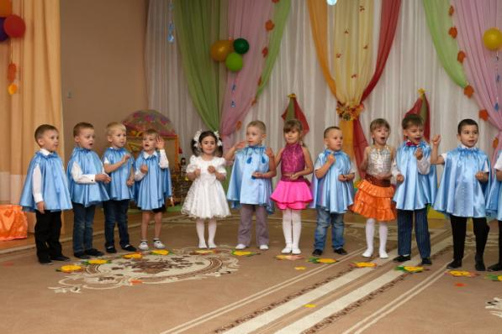
Песенное творчество.
Учить самостоятельно сочинять мелодию колыбельной песни и отвечать на музыкальные вопросы (Как тебя зовут? Что ты хочешь, кошечка? Где ты?).
Формировать умение
импровизировать
мелодии на
заданный текст.

Slide 9
Музыкально-ритмические движения.
Продолжать формировать у детей навык ритмичного движения в соответствии с характером музыки.
Учить самостоятельно менять движения в соответствии с 2-х и 3-хчастной формой музыки.
Совершенствовать танцевальные движения: прямой галоп, пружинка, кружение по одному и в парах.
Учить детей двигаться в парах по кругу в танцах и хороводах, ставить ногу на носок и на пятку, ритмично хлопать в ладоши, выполнять простейшие перестроения (из круга врассыпную и обратно), подскоки.

Slide 10
Развитие танцевально-игрового творчества.
Способствовать развитию эмоционально-образного исполнения музыкально-игровых упражнений (кружатся листочки, падают снежинки) и сценок, используя мимику и пантомиму (зайка веселый и грустный, хитрая лисичка, сердитый волк и т.д.).
Обучать инсценировке песен и постановке небольших музыкальных спектаклей.

Slide 11
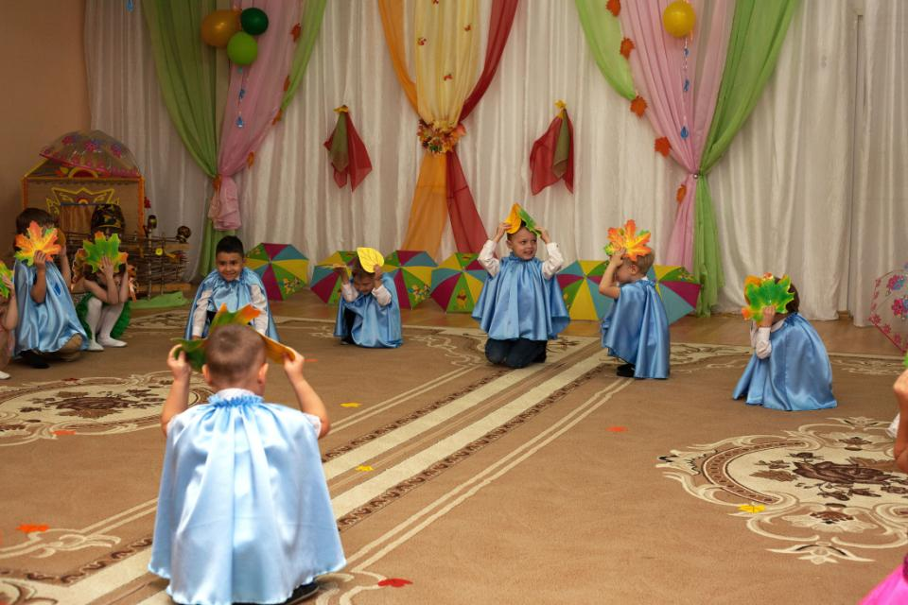

Slide 12
Игра на детских музыкальных инструментах.
Формировать умение подыгрывать простейшие мелодии на деревянных ложках, погремушках, барабане, металлофоне.

Slide 13
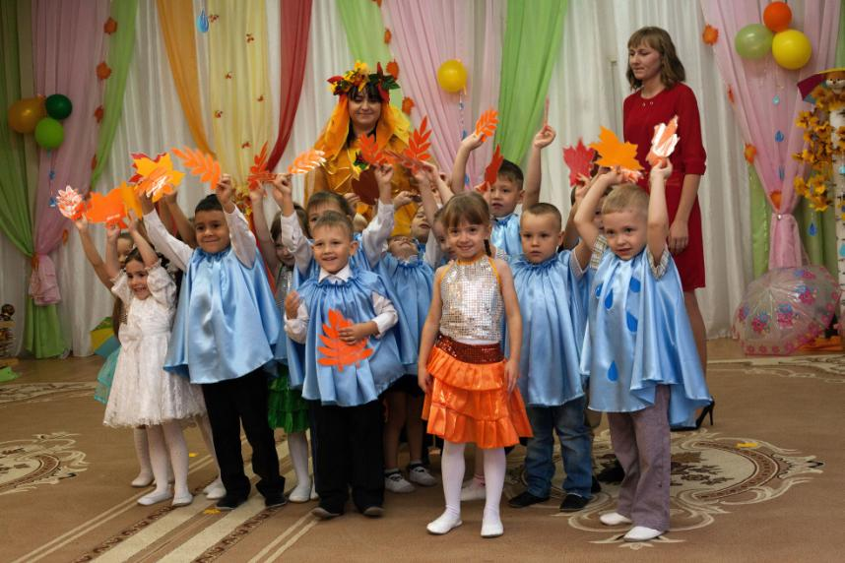
Воспитанники группы №7

